Slide 1
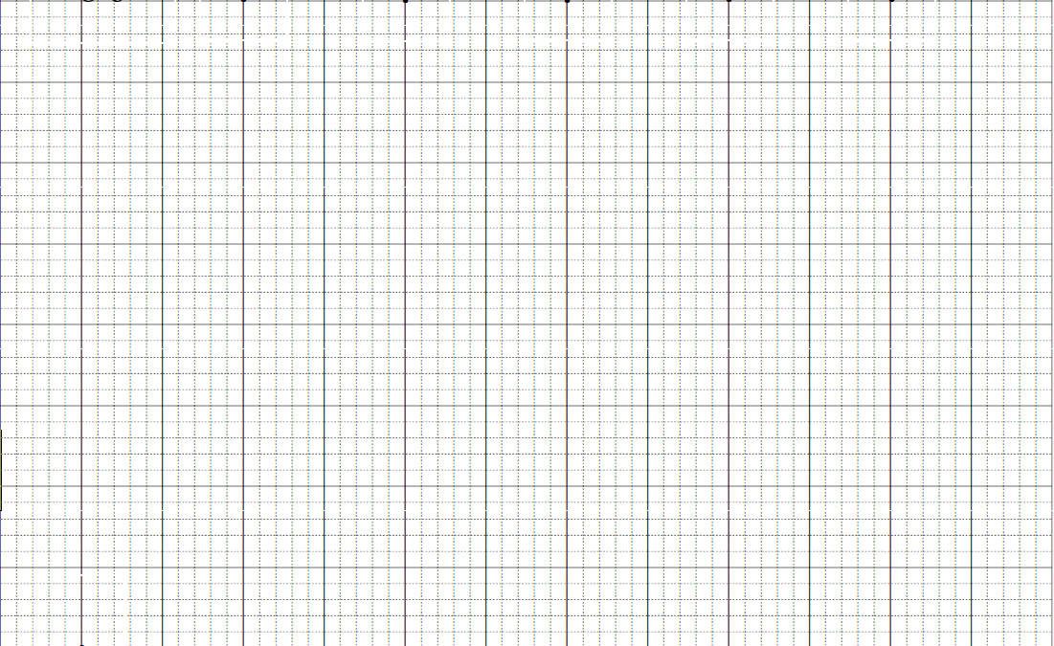
Thứ hai ngày 3 tháng 1 năm 2022
Toán
Bài 34: Luyện tập ( Tiết 2 – trang 130,131)

Slide 2








Chào mừng thầy cô và các em đến với môn Toán

Slide 3



NUÔI CÁ
By: NK PowerSkills

Slide 4







Slide 5




Hình sau có mấy đoạn thẳng?
3
4
2
5

Slide 6
Hình sau có mấy đoạn thẳng?
3
4
2
5

Slide 7
HÌNH NÀO LÀ HÌNH TỨ GIÁC?
B
C
D
A
A,B
C,D
B,C
A,D

Slide 8
Tìm 3 điểm thẳng hàng?
C
A
B
D
A,C,D
A,B,D
B,C,D
A,B,C

Slide 9
Tiết 2: Luyện tập

Slide 10



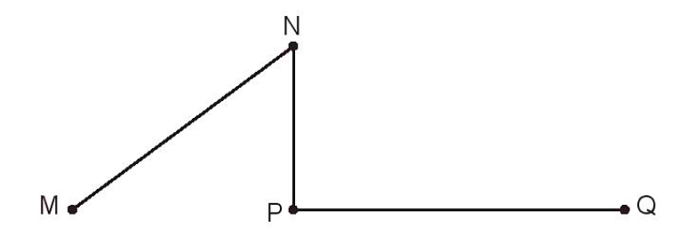
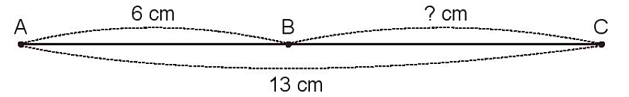
1
Vẽ đoạn thẳng AB dài 5cm.
Vẽ đoạn thẳng CD dài 7cm.
A
5cm
B
C
7cm
D
2
a) Tính độ dài đoạn thẳng BC.
b) Đo rồi tính độ dài đường gấp khúc MNPQ.
6cm
?cm
5cm
3cm
13cm
6cm
Độ dài đoạn thẳng BC là:
Độ dài đường gấp khúc MNPQ là:
13 – 6 = 7 (cm)
5 + 3 + 6 = 14 (cm)
Đáp số: 7cm.
Đáp số: 14cm.

Slide 11
Bài 2
a, Độ dài đoạn thẳng BC là :
13 – 6 = 7 (cm)
Đáp số : 7 cm
a, Độ dài đường gấp khúc MNPQ là :
5 + 3 + 6 = 14 (cm )
Đáp số : 14 cm

Slide 12

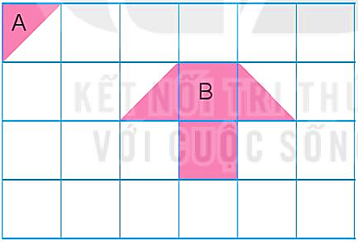
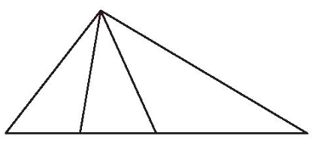
3
Chọn hình thích hợp đặt vào dấu “?”.
4
Dùng bao nhiêu hình A để xếp thành hình B?
5
Chọn câu trả lời đúng.
Số hình tam giác có trong hình sau là:
A. 3 B. 4 C. 5 D. 6
1
3
4
6
5
2
6 hình

Slide 13
Củng cố, dặn dò

